Slide 1

Wasserkraftwerke, Landwirtschaft Österreichs
Tematická oblast | Německý jazyk - reálie německy mluvících zemí
Datum vytvoření | 25. 2. 2013
Ročník | 4. ročník čtyřletého a 8. ročník osmiletého G
Stručný obsah | Zemědělství a vodní zdroje Rakouska
Způsob využití | Doplnění a procvičení učiva semináře z německého jazyka
Autor | Mgr. Hana Davidová Kubinová
Kód | VY_22_INOVACE_04_NKUB14
Gymnázium a Jazyková škola s právem státní jazykové zkoušky Zlín

Slide 2
Wasserkraftwerke
Österreich gehört zu den wichtigsten Produzenten hydroelektrischen Stroms in Europa.
Von reichen Wasserenergiequellen ist v.a. österreichische Industrie abhängig.
Die größten Wasserkraftwerke wurden an den Flüssen Donau, Inn, Drau, Salzach und Enns gebaut.

Slide 3
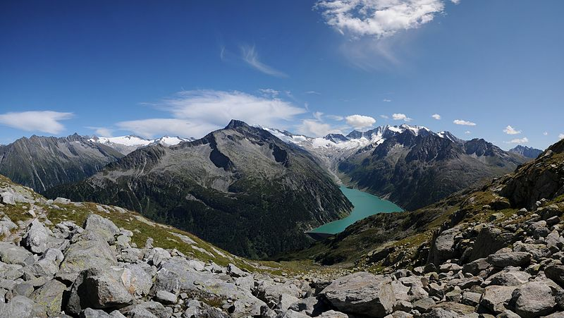
Wasserkraftwerk im Zillertal
Obr. 1

Slide 4
Landwirtschaft
Von der Gesamtfläche Österreichs entfallen nur 19% auf Ackerland und 26 % auf Grünland – trotzdem produzieren landwirtschaftliche Betriebe 100% des Nahrungsmittelbedarfes Österreichs.
Landwirtschaftliche Produktion ist sehr intensiv. Es werden Getreide, Mais, Obst, Gemüse, Wein, Kartoffeln und Zuckerrübe angebaut.
Die wichtigsten landwirtschaftlichen Gebiete sind das nördliche Alpenvorland und die beiden Ufer der Donau.

Slide 5
Landwirtschaft
Sehr wichtig sind die Forstwirtschaft und Viehzucht.
Auf Viehzucht spezialisiert man sich v. a. im Mittelgebirge.
Das Hochgebirgsgebiet bietet die Möglichkeit zur Forstwirtschaft.
Die Wälder bedecken etwa 46 % der gesamten Landesfläche.

Slide 6
Fragen
An welchen Flüssen wurden die wichtigsten Wasserkraftwerke gebaut?
Was wird in Österreich angebaut?
Wo befinden sich die wichtigsten landwirtschaftlichen Gebiete Österreichs?

Slide 7
Antworten
Die meisten Wasserkraftwerke wurden an den Flüssen Donau, Inn, Drau, Salzach und Enns gebaut.
In Österreich werden Getreide, Mais, Obst, Gemüse, Wein, Kartoffeln und Zuckerrübe angebaut.
Die wichtigsten landwirtschaftlichen Gebiete sind das nördliche Alpenvorland und die beiden Ufer der Donau.

Slide 8
Informační zdroje
HOMOLKOVÁ, Božena. Reálie německy mluvících zemí. Plzeň: Fraus, 1997, ISBN 80-7238-329-9.
JUSTOVÁ, Hana. Deutschsprachige Länder. Havlíčkův Brod: Fragment, 1992, ISBN 80-901070-3-6.
Obr.: BÖHRINGER, Friedrich. http://commons.wikimedia.org [online]. [cit. 25.2.2013]. Dostupný na WWW: http://commons.wikimedia.org/wiki/File:Schlegeisspeicher_Panorama_vom_Berliner_H%C3%B6henweg_Nr_526_in_den_Zillertaler_Alpen.jpg?uselang=cs

